Slide 1
第7章 人工神经网络算法 (Artificial Neural Netwroks-ANN)
机器学习算法入门与编程实现——基于Python
唐四薪 编著

Slide 2
7.1 人工神经网络基本概念
人工神经网络(Artificial Neural Networks，ANN)： 简称神经网络。
模拟人脑神经细胞的工作特点：
* 单元间的广泛连接；
* 并行分布式的信息存贮与处理；
* 自适应的学习能力等。

Slide 3
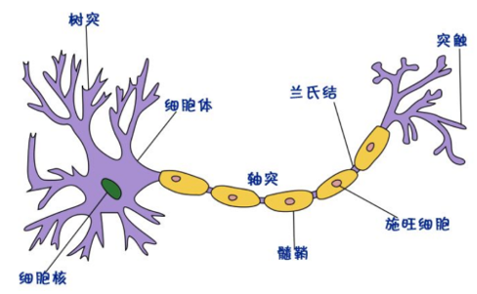
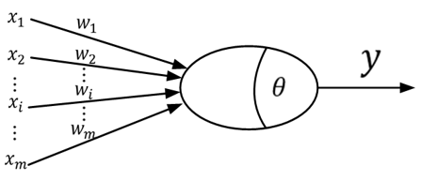
神经元与感知机
生物神经元与人工神经元对比
生物神经元基本结构
人工神经元的结构
对单个神经元而言，其输入信息来自多个不同的神经元

Slide 4
人工神经网络概述
什么是人工神经网络？
T.Koholen的定义：“人工神经网络是由具有适应性的简单单元组成的广泛并行互连的网络，它的组织能够模拟生物神经系统对真实世界物体所作出的交互反应。”

Slide 5
神经网络的发展阶段
四个发展阶段：
第一阶段：1957年 感知机(Perceptions)模型的提出。
标志着人工神经元数学模型的提出。
第二阶段：低潮期，始于1969年。
《感知机》一书出版，指出感知机模型无法解决非线性分类问题 。
第三阶段：复兴期，多层感知机模型的提出，解决了非线性分类的问题。
Hopfield的两篇论文提出新的神经网络模型；
《并行分布处理》出版，提出反向传播算法。

Slide 6
神经网络的发展阶段
第四阶段： 大数据时期 （2008-）
深度学习、卷积神经网络
神经网络演示
http://playground.tensorflow.org/
神经网络的硬件实现：华为手机麒麟芯片的NPU

Slide 7
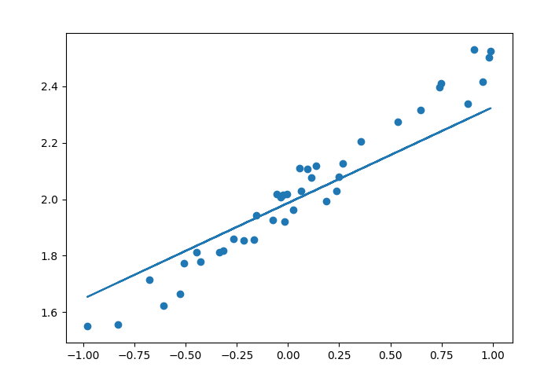
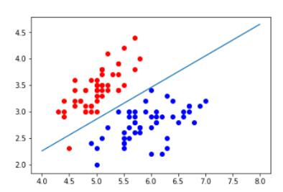
线性回归与线性分类模型
线性回归模型
最简单的线性分类模型
感知机（Perceptions）

Slide 8

感知机模型
感知机具有许多的输入信号，并且对每个输入都有一个加权系数w_{ij}，称为权值（weight）
1
b
w₁
h()
权值
偏置
x₁
a
y
激活函数
w₂
x₂

Slide 9
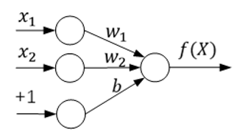
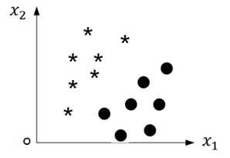
神经元与感知机
使用感知机模型可解决下图所示二维平面中线性可分的二分类问题。
简单的感知机模型
线性可分的二分类问题
计算机应用技术研究所

Slide 10
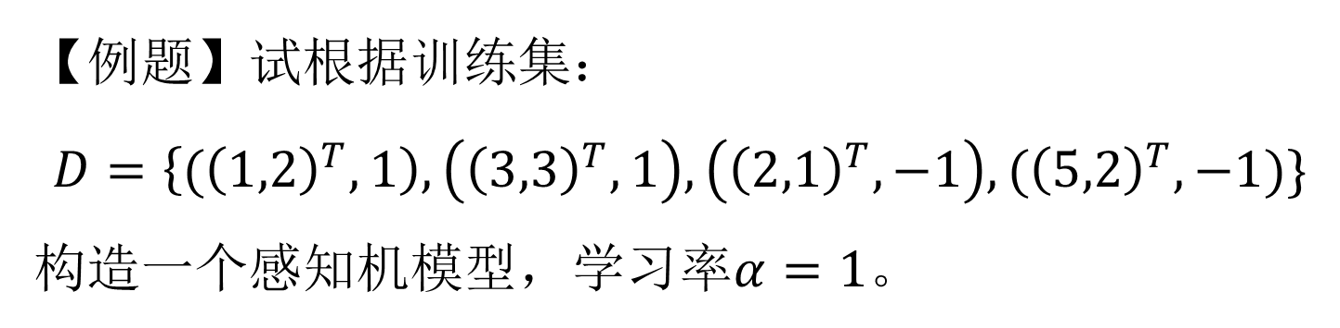
感知机模型例题
计算机应用技术研究所

Slide 11
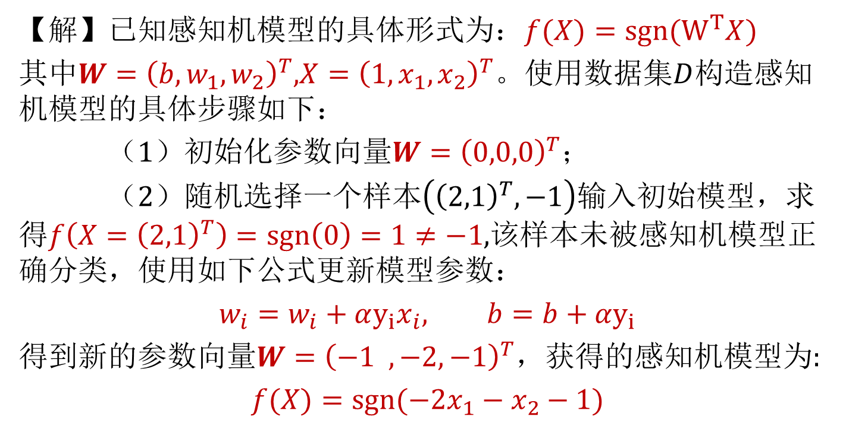
例题

Slide 12
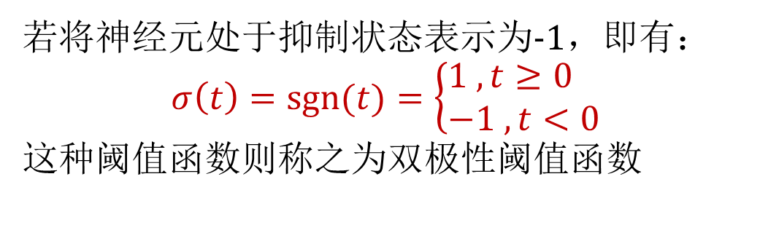
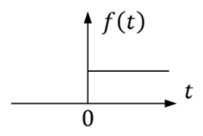
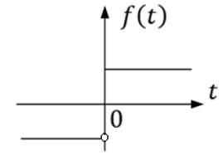
感知机使用阈值函数
单极性阈值函数图像
双极性阈值函数图像
计算机应用技术研究所

Slide 13
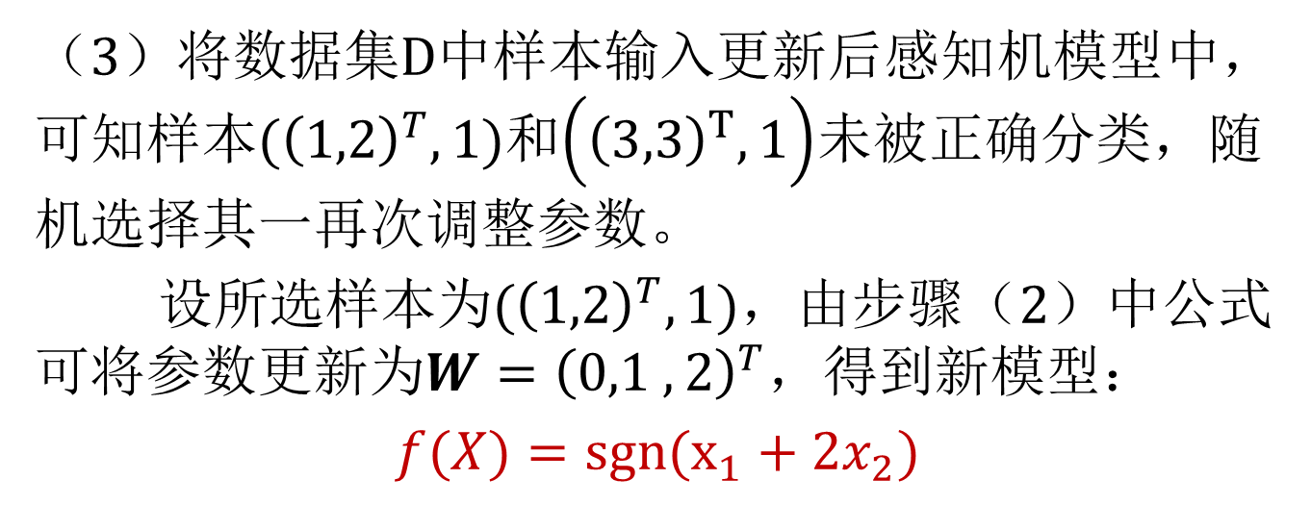
例题
计算机应用技术研究所

Slide 14
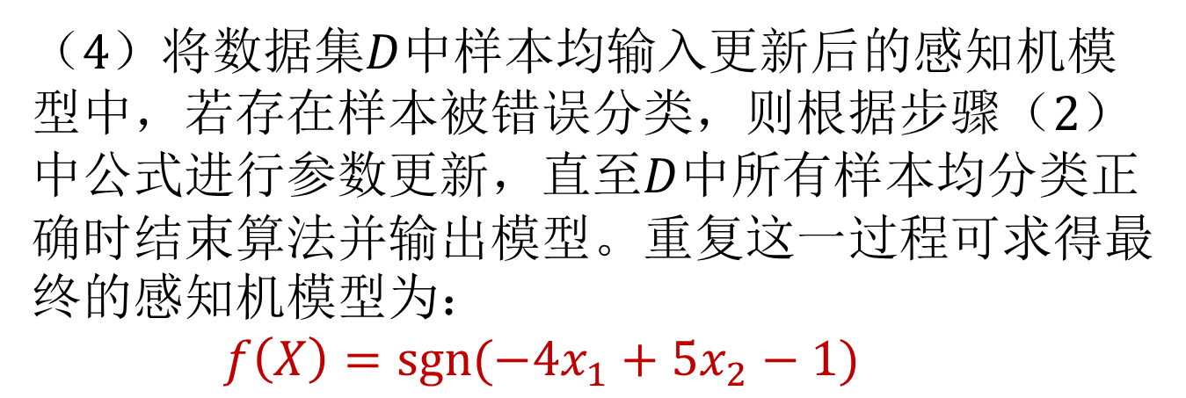
例题
计算机应用技术研究所

Slide 15
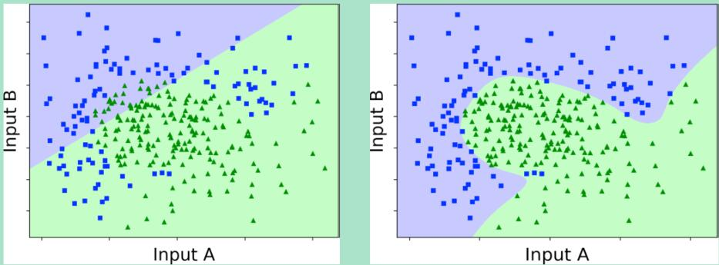
线性分类与非线性分类
感知机模型无法解决线性不可分问题和多分类问题
感知机的分类效果
多层感知机分类效果

Slide 16
感知机模型的缺陷
感知机模型无法实现异或运算
异或运算是典型的线性不可分问题
x₂
x₂
x₁
x₁
y=x₁+x₂-1.5
y=x₁+x₂-0.5
与门
或门
x₂
x₂
x₁
x₁
y=x₁+x₂-1.5
y=x₁+x₂-1.5
与非门
异或门

Slide 17
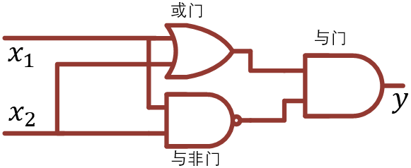
异或门的等价形式
或门
与非门
异或门
x₁ | x₂ | y
0 | 0 | 0
0 | 1 | 1
1 | 0 | 1
1 | 1 | 1
x₁ | x₂ | y
0 | 0 | 1
0 | 1 | 1
1 | 0 | 1
1 | 1 | 0
x₁ | x₂ | y
0 | 0 | 0
0 | 1 | 1
1 | 0 | 1
1 | 1 | 0

Slide 18
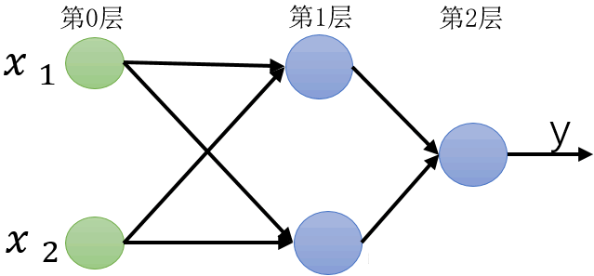
多层感知机模型(MultiLayer perceptron,MLP)
多层感知机就是多个感知机模型组合连接而成。多层感知机实际上就是神经网络的雏形，只是还没引入激活函数。

Slide 19
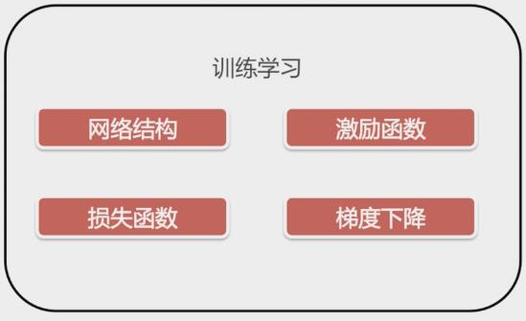
人工神经网络的四个要素

Slide 20
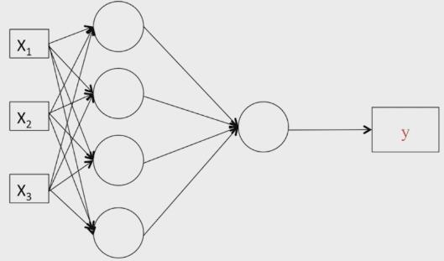
网络结构
输入层节点个数：特征属性的个数n
输出层节点个数：类别的个数，如果是二分类，则为1
输出层
输入层
隐含层

Slide 21
网络结构设计：
(2) 隐含层节点数的设计：
隐层节点数与求解问题的要求、输入输出层节点数的多少都有直接的关系。隐含层节点数的选择是一个十分复杂的问题，根据经验可以参照以下公式进行设计。
式中，l为隐含层节点数，n为输入层节点数，m为输出层节点数；a为1-10之间的调节常数。

Slide 22
在确定隐含层节点数时必须满足下列条件：
隐层节点数必须小于N-1（其中N为训练样本数），否则，网络模型的系统误差与训练样本的特性无关而趋于零，即建立的网络模型没有泛化能力，也没有任何实用价值。同理可推得：输入层的节点数（变量数）必须小于N-1。
(2) 训练样本数必须多于网络模型的连接权数，一般为2~10倍，否则，样本必须分成几部分并采用“轮流训练”的方法才可能得到可靠的神经网络模型。

Slide 23
总之，若隐层节点数太少，网络可能根本不能训练或网络性能很差；若隐层节点数太多，虽然可使网络的系统误差减小，但一方面使网络训练时间延长，另一方面，训练容易陷入局部极小点而得不到最优点，也是训练时出现“过拟合”的内在原因。因此，合理隐层节点数应在综合考虑网络结构复杂程度和误差大小的情况下用节点删除法和扩张法确定。

Slide 24
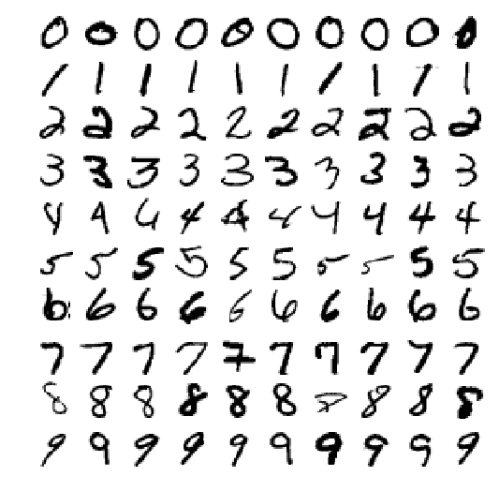
神经网络模型网络结构举例
MNIST手写数字识别（图像分类）
MNIST手写数字图像为28x28像素，将所有像素拼接起来形成784维的特征向量，作为神经网络的输入
神经网络的隐含层可以有多个，每个层
的神经元数量可以自己设置
输出层有10个神经元，代表0-9这10个阿拉伯数字类型。图像识别时，寻找输出层输出值向量的最大值，最大值的分量号作为图像识别的结果

Slide 25
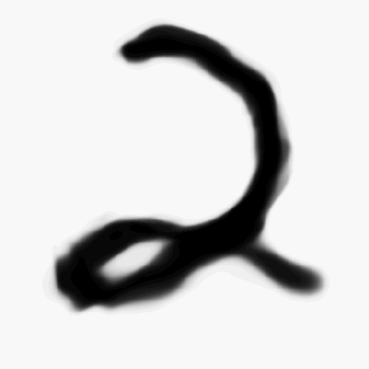
0
1
2
3
4
5
6
7
8
9
输入层有784个神经元
隐含层的神经元数量根据需要设定
输出层有10个神经元

Slide 26
神经网络网络结构例题
年龄 | 收入 | 学生 | 信用 | 买了电脑
<30 | 高 | 否 | 一般 | 否
<30 | 低 | 是 | 好 | 否
30-40 | 高 | 否 | 一般 | 是
>40 | 中等 | 否 | 一般 | 是
x₁
x₂
y
x₃
x₄
隐含层
输出层
输入层

Slide 27
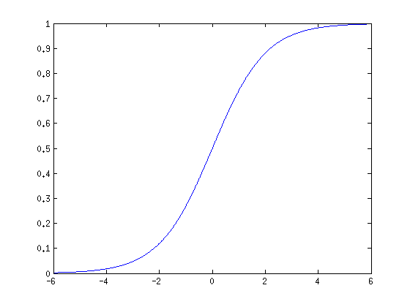
激活函数
激活函数并非要激活什么，而是为了保证神经网络的映射是非线性的
激活函数通常是非线性函数，最常用的是sigmoid函数，定义为
该函数的定义域为 ，在定义域内单调递增，且有
函数的导数为
如果使用线性函数作为激活函数，每一层输出都是上层输入的线性函数，无论神经网络有多少层，输出都是输入的线性组合。加深神经网络的层数就没有什么意义了。线性函数的问题在于不管加深层数到多少，总是存在与之等效的「无隐藏层」的神经网络。

Slide 28
激活函数的作用
激活函数给神经元引入了非线性因素，使得神经网络可以任意逼近任何非线性函数，这样神经网络就可以应用到众多的非线性模型中

Slide 29
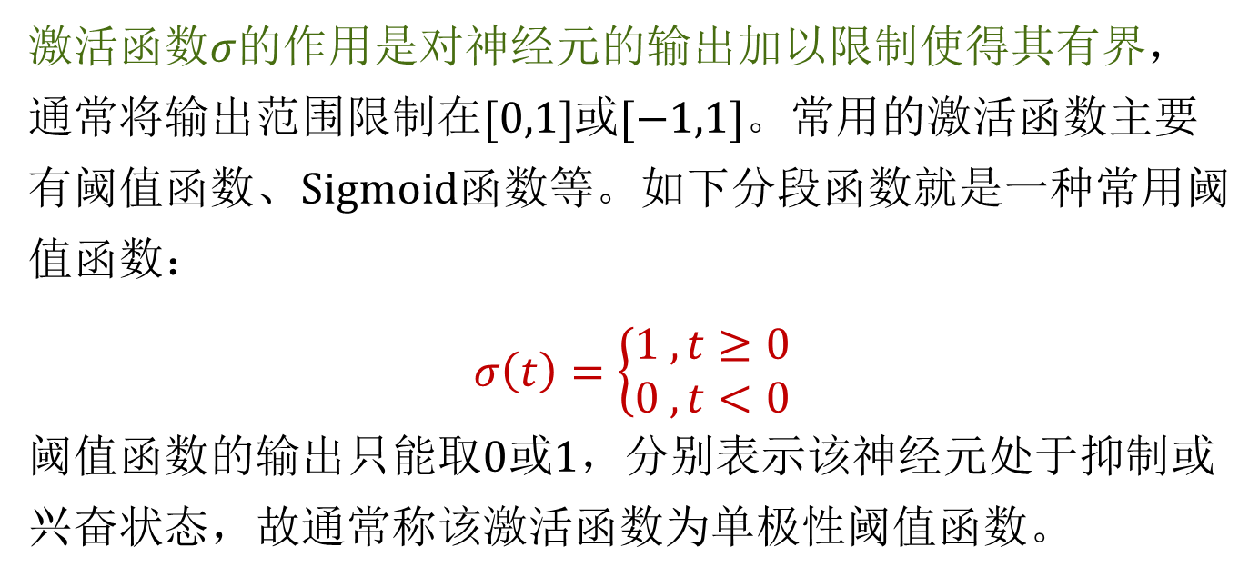
激活函数

Slide 30
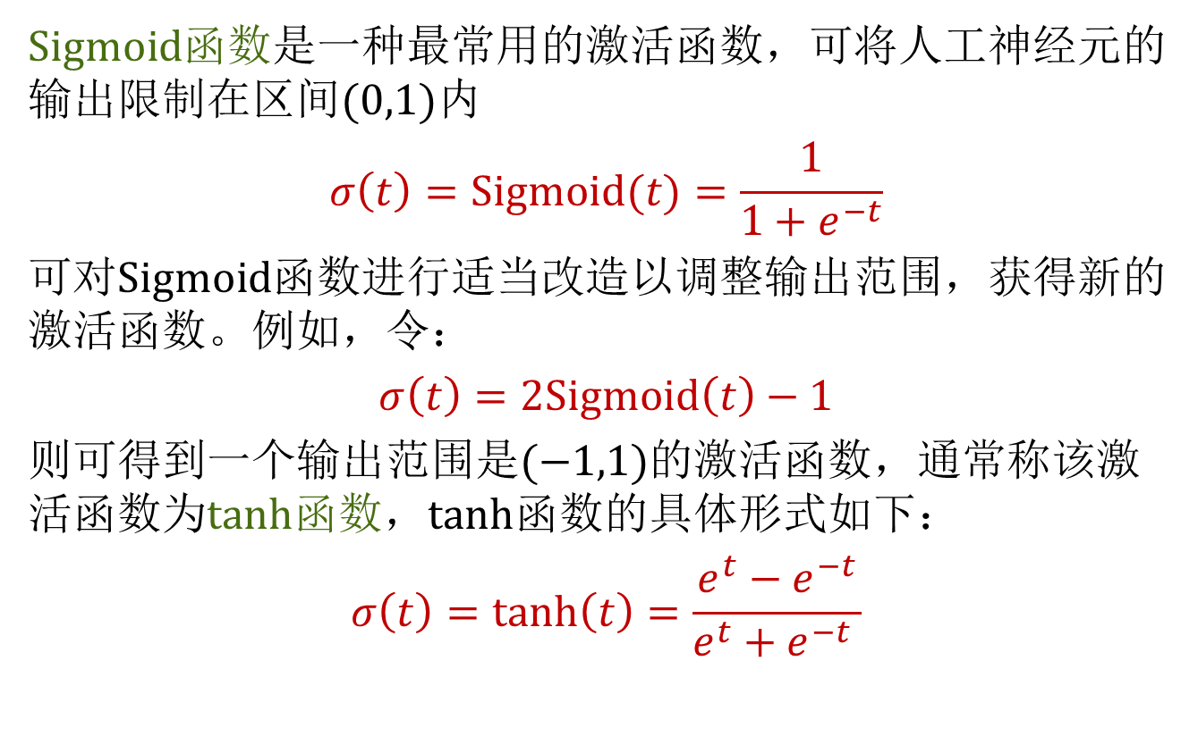
激活函数

Slide 31

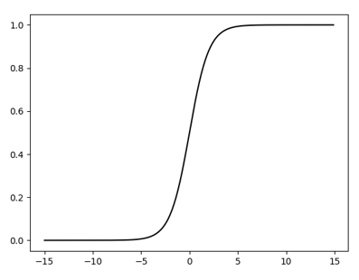
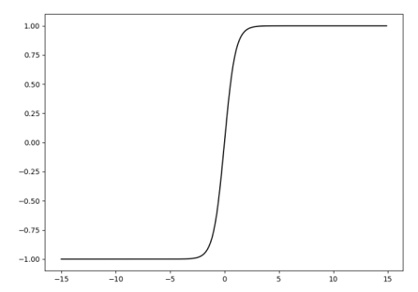

激活函数
tanh激活函数
计算机应用技术研究所

Slide 32
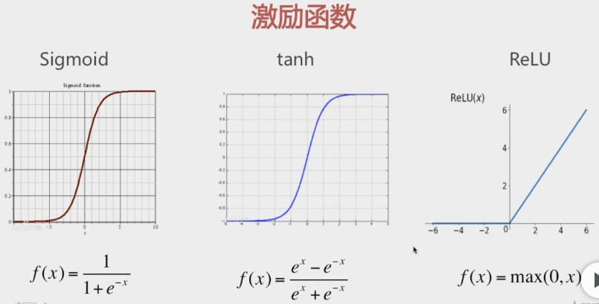
三种激活函数

Slide 33
一个3层的神经网络。输入层有3个神经元，代表输入向量
隐含层有4个神经元，从输入层接收数据，实现下面的映射
输出层有2个神经元，从隐含层接收输入，实现下面的映射
输入层
隐含层
输出层

Slide 34
神经网络中的激活函数和损失函数
激活函数位于神经元内部，用来对加权的输入值进行一个非线性变换，使神经网络具有强大的拟合能力。
损失函数用来衡量神经网络的预测值与实际值之间的差距，为神经网络各节点的权重值调整提供依据。

Slide 35
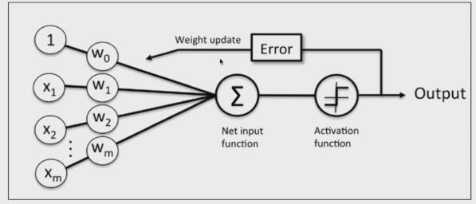
神经网络的训练
调整参数使模型在训练集上的损失函数最小
损失函数

Slide 36
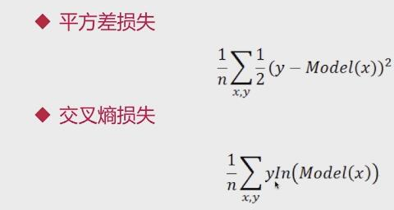
损失函数

Slide 37
反向传播算法（Back Propagation）
反向传播的目的是更新各层的权重值，使神经网络模型的实际输出值与期望输出值尽可能接近。这其实就是神经网络的训练过程。
利用求导法则对隐含层的节点进行求导，即“梯度下降+链式求导法则”，专业名称叫反向传播(Back Propagation）
w1
w2
w10
50万
100万
……

Slide 38
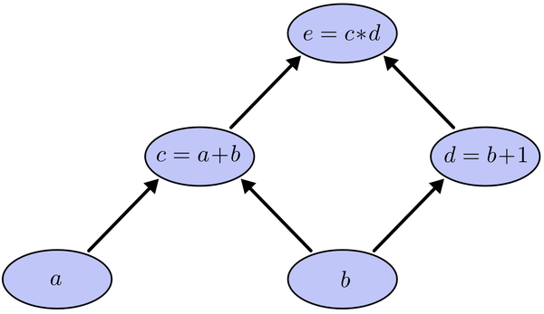
反向传播举例

Slide 39
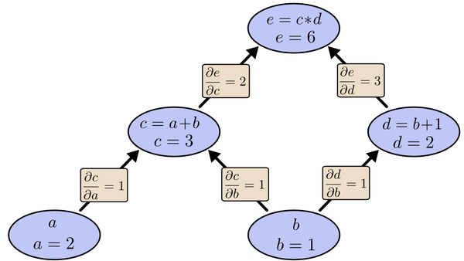
反向传播举例
假设输入a=2，b=1，在这种情况下，很容易求出相邻节点之间的偏导关系
链式求导法则

Slide 40
训练目标函数
神经网络各层的权重矩阵与偏置向量通过训练得到，训练的目标是神经网络能很好地预测训练样本
假设有 个训练样本 ，其中 为输入向量， 为标签向量。训练的目标是最小化样本标签值与神经网络预测值之间的误差，如果使用均方误差，则优化的目标为
其中 为神经网络所有参数的集合，包括各层的权重和偏置。这个最优化问题是一个不带约束条件的问题，可以用梯度下降法求解
将上面的损失函数写成对单个样本的损失函数之和
定义对单个样本的损失函数为

Slide 41
问题的核心是如何计算目标函数对参数的梯度值
使用梯度下降法求解时的核心是如何计算损失函数对参数的梯度值。如果计算出了对所有单个样本的梯度，计算其均值即可得到对整个样本集的梯度
神经网络是一个多层复合函数，将其预测函数代入欧氏距离损失函数，得到优化目标函数为
如何计算 和 ？
一旦计算出了这些梯度值，用梯度下降法对参数进行更新即可

Slide 42
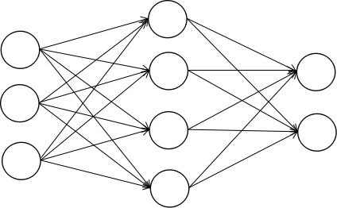
一个简单的例子
考虑右图中的三层神经网络，激活函数采用sigmoid函数，损失函数采用欧氏距离
对单个样本的损失函数为
将神经网络的预测函数代入损失函数，可以写成
下面计算目标函数对隐含层，输出层权重矩阵与偏置向量的梯度

Slide 43
由于 和 要被代入到网络的后一层中，是复合函数的内层变量，先考虑外层的 和 。权重矩阵 是一个2x4的矩阵，它的两个行分别为向量 和 ， 是一个2维的列向量，它的两个元素为 和
首先计算损失函数对权重矩阵每个元素的偏导数，将欧氏距离损失函数展开
如果 ，即对权重矩阵第一行的元素求导，上式分子中的后半部分对于 是常数。根据链式法则有

Slide 44
如果 ，即对矩阵第二行的元素求导，类似的有
两种情况可以统一写成
写成矩阵形式为

Slide 45
对偏置项的偏导数为
如果 ，上式分子中的后半部分对于 是常数
如果 ，类似的有
写成矩阵形式为

Slide 46
接下来计算对隐含层权重矩阵与偏置向量的梯度值
矩阵 是一个4x3的矩阵，它的4个行向量为 。偏置 的分量为
首先计算损失函数对 元素的偏导数
上式两部分都与矩阵元素有关。在这里
为了表述简洁，令
根据链式法则

Slide 47
在这里 的每一个分量都是 的函数
根据链式法则有
这里的 是一个向量，表示 的每个分量分别对 求导。当 时有
后面3个分量相对于求导变量 都是常数

Slide 48
类似的当 时有
当 和 时的结果以此类推。综合起来有
同理有

Slide 49
如果令
合并得到
写成矩阵形式为

Slide 50
最后计算隐含层偏置项的偏导数
类似的可以得到
合并后得到
写成矩阵形式为
至此已经得到了所有层权重矩阵、偏置向量的梯度。接下来用梯度下降法进行更新即可

Slide 51
完整的算法
接下来考虑一般的神经网络，训练时的目标函数为
求导时从复合函数最外层算起，首先计算输出层权重矩阵、偏置向量的梯度
接下来递推的计算各个隐含层的梯度，借助于后面一层的结果计算本层的梯度
下面首先推导几个重要函数的梯度计算公式，然后根据它们推导神经网络的梯度计算公式

Slide 52
欧氏距离损失函数的梯度
欧氏距离损失函数展开后为
对各个自变量的偏导数为
由此得到其梯度为

Slide 53
问题1：假设有函数 ，对于下面的复合函数
如何根据 计算
根据链式法则，由于 只和 有关，和其他的 无关，因此有
对于所有元素有
写成矩阵形式为

Slide 54
问题2：假设有函数 ，对于下面的复合函数
如何根据 计算
由于任意的 和所有的 都有关系，根据链式法则有
写成矩阵形式为

Slide 55
问题3：如果有向量分量到向量分量的逐一映射
写成分量形式为
对于函数 ，如何根据 计算 ？
根据链式法则，由于每个 只和对应的 有关，有
写成矩阵形式为

Slide 56
问题4：如果有下面的复合函数
其中 是向量对应元素一对一映射
如果有函数 ，如何根据 计算 ？
在这里有两层复合，首先是从 到 ，然后是从 到 。根据问题2和问题3的结论

Slide 57
假设神经网络有 层，第 层从第 层接收的输入向量为 ，本层的权重矩阵为 ，偏置向量为 ，输出向量为 。该层的输出可以写成如下矩阵形式
根据前面的结论，损失函数对权重矩阵的梯度为
对偏置向量的梯度为
它们共用了 ，核心问题是：这个值如何计算？

Slide 58
分两种情况，如果第 层是输出层，根据之前推导的结论，这个梯度为
如果第 层是隐含层，则有
假设梯度 已经求出，根据前面的结论
因此可以从输出层开始，递推地计算对临时变量的梯度值

Slide 59
定义误差项为损失函数对临时变量的梯度，其计算公式为
计算出每一层的误差项之和，根据前面的结论可以计算出本层权重矩阵与偏置向量的梯度值
在计算梯度值的时候需要使用神经网络各层的输出值，因此先要对训练样本进行正向传播，并记住各层的输出值

Slide 61
反向传播算法总结
反向传播算法每次迭代分为两步
第一阶段：用现有参数进行正向传播，计算出每个样本的损失函数值，同时记住了每一层的输出值以及激活函数导数值
第二阶段：是反向传播，从输出层开始，计算误差项，根据误差项计算对权重、偏置的导数，再更新权重
神经网络的训练算法可以归结为

Slide 62

人工神经网络的基本特点
（1）可处理非线性分类
（2）并行结构．对神经网络中的每一个神经元来说；其运算都是同样的．这样的结构最便于计算机并行处理．
(3) 较强的容错性;
(4) 很强的自适应学习能力；
(5) 可将识别和若干预处理融为一体进行；
（6）神经网络可以用大规模集成电路来实现．

Slide 63
神经网络的局限性:
隐含层节点个数没有理论依据
激活函数一般使用S型函数没有理论依据
最速下降法只是针对局部而言，对整体来说却不一定最速下降方向
学习速率采用确定值，一旦太大可能导致学习过程振荡，太小会造成学习的周期过长
存在学习迭代次数
初始权值的选取较为敏感
网络结构选择不能统一

Slide 64
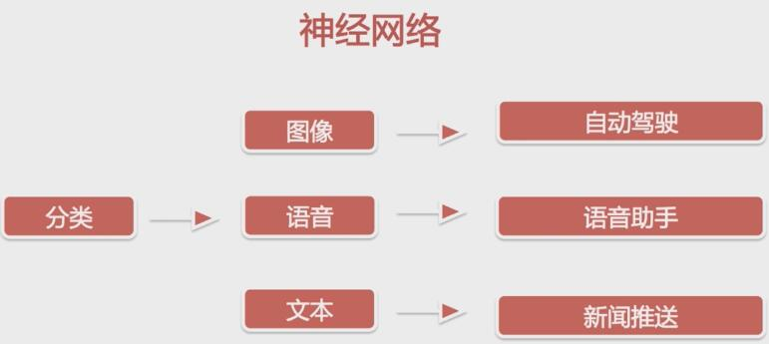
神经网络的用途
聚类——自组织神经网络（SOM）

Slide 66
神经元的误差函数
训练的目标就变成了给定输入值得到希望的输出值。既然误差是真实输出值与希望输出值的差值，并且误差依赖于权值，我们需要调整权值来最小化误差。我们可以为每个神经元的输出定义一个误差函数：

Slide 67
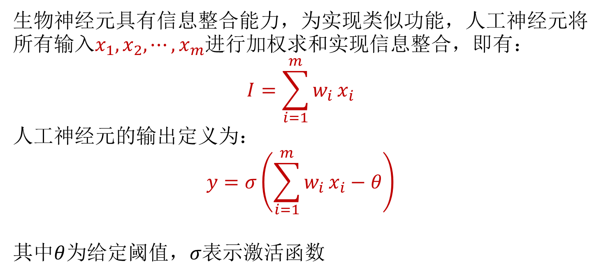
神经元与感知机

Slide 68
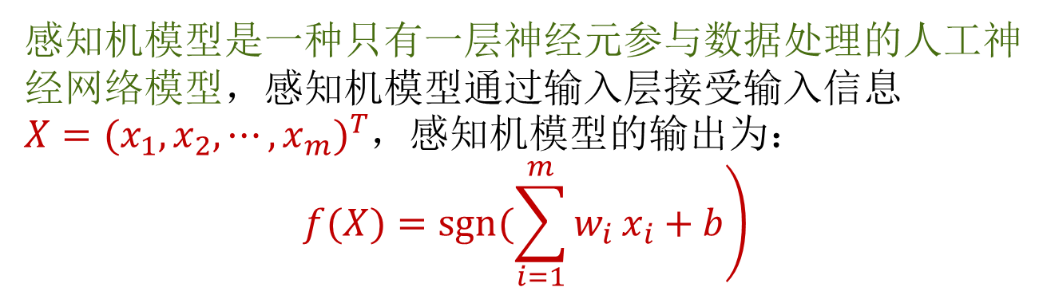
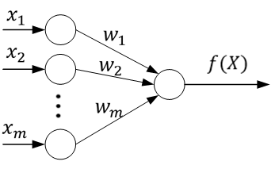
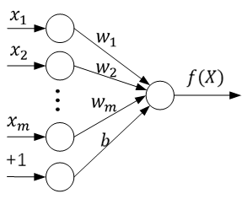
神经元与感知机
感知机模型
带偏置感知机
计算机应用技术研究所

Slide 69
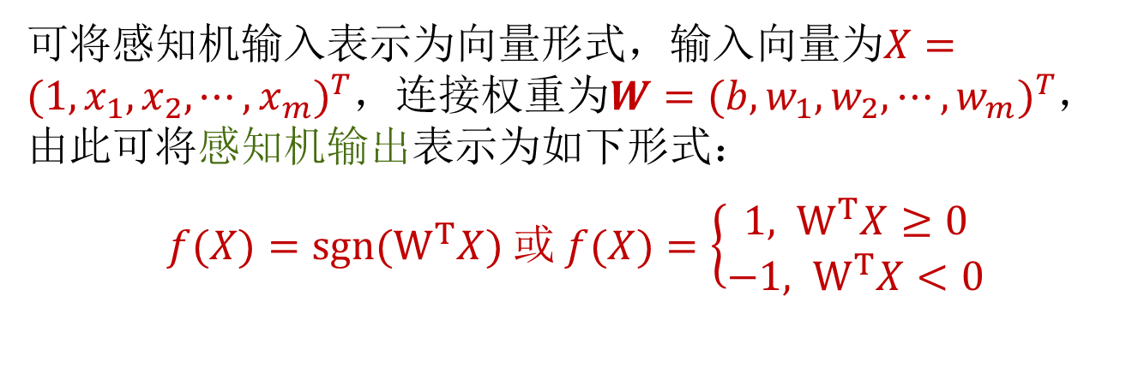
神经元与感知机
计算机应用技术研究所

Slide 70
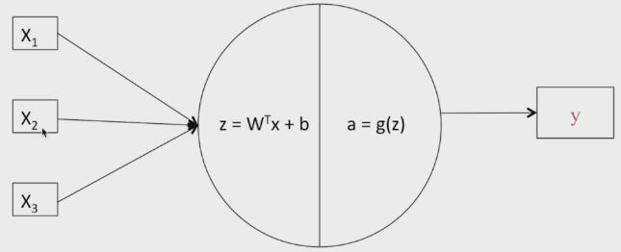
逻辑回归模型-最简单的神经网络

Slide 71
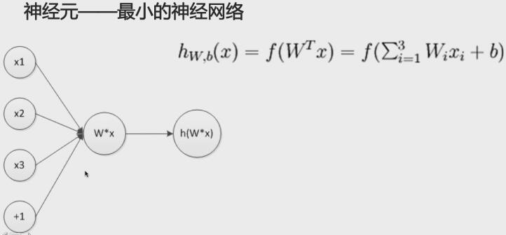

Slide 72
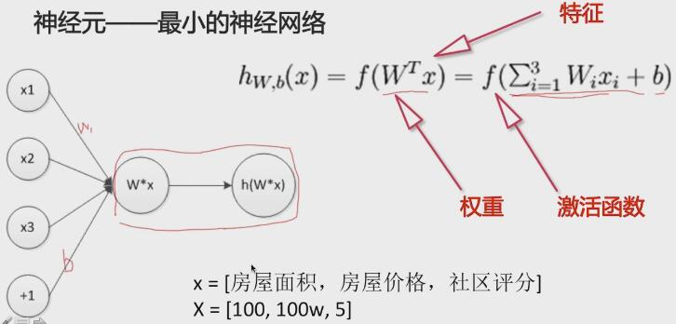

Slide 73
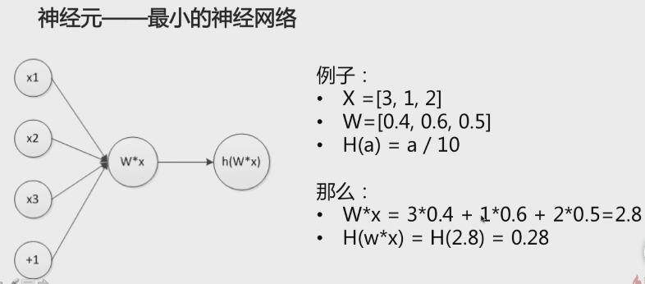

Slide 74
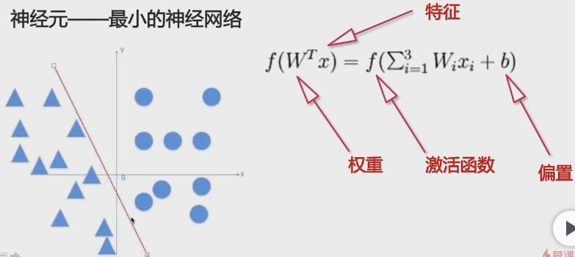

Slide 75
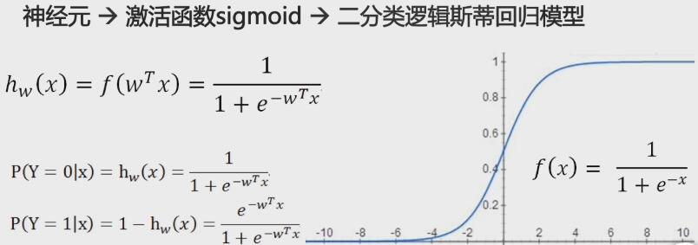

Slide 76
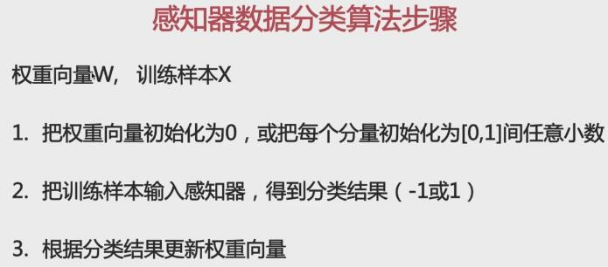

Slide 77
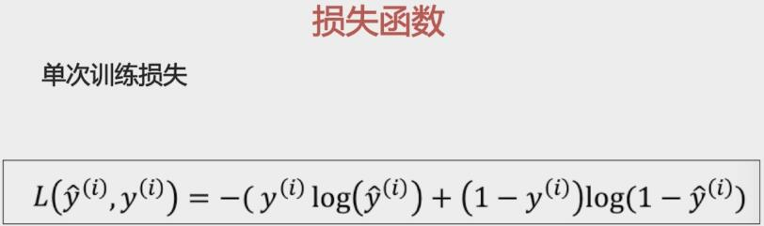
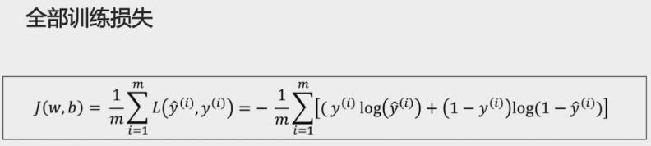
损失函数
当y=1时，L(y’,y)=-log(y’)，要使L最小，则y’要最大，则y’=1；
当y=0时，L(y’,y)=-log(1-y’)，要使L最小，则y’要最小，则y’=0.

Slide 78
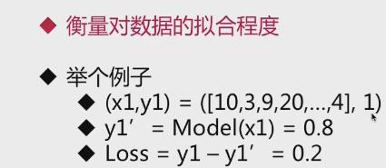
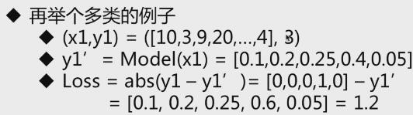
损失函数

Slide 79
神经网络的训练
对所有样本数据正向运行一次并反向修改连接权一次称为一次训练(或一次学习) 。
通常训练一个网络需要成百上千次。
并非训练的次数越多，越能得到正确的输入输出的映射关系。
训练网络的目的在于找出蕴含在样本数据中的输入和输出之间的本质联系，从而对于未经训练的输入也能给出合适的输出，即局部泛化能力。
网络的性能主要是用它的泛化能力来衡量，它不是用对训练数据的拟和程度来衡量，而是用一组独立的数据来加以测试和检验。
2021-11-15
79

Slide 80
神经网络算法的Python实现
import numpy as np
from sklearn import datasets, linear_model
import matplotlib.pyplot as plt
class NNModel:
Ws = [] # params W of the whole network
bs = [] # params b of the whole network
layers = [] # number of nodes in each layer
epsilon = 0.01 # default learning rate for gradient descent
reg_lambda = 0.01 # default regularization strength

Slide 81
Python实现神经网络
神经网络，至少有三个函数:(1)初始化函数，输入层、隐藏层、输出层节点的数量；（2）训练，学习给定样本，优化权重。（3）查询，给定输入，从输出节点给出答案。建立一个初步的框架。
def init_params(self):
np.random.seed(0)
layers = self.layers
hidden_layer_num = len(layers) - 1
Ws = [1] * hidden_layer_num
bs = [1] * hidden_layer_num
for i in range(0, hidden_layer_num):
Ws[i] = np.random.randn(layers[i], layers[i + 1]) / np.sqrt(layers[i])
bs[i] = np.zeros((1, layers[i + 1]))
self.Ws = Ws
self.bs = bs

Slide 82

神经网络的训练-梯度下降法

Slide 83
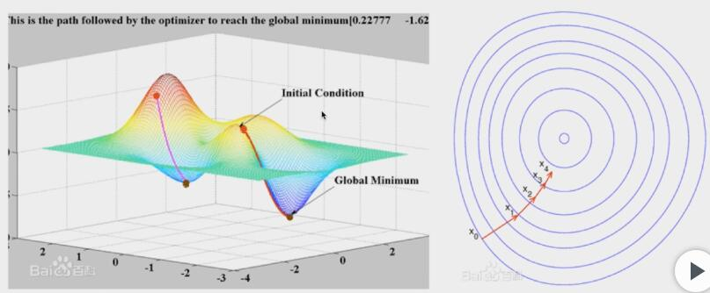
梯度下降法

Slide 84
梯度下降法
梯度下降的基本原理：
梯度下降法又称最速下降法。函数J(a)在某点ak的梯度是一个向量，其方向是J(a)增长最快的方向。显然，负梯度方向是J(a)减少最快的方向。
在梯度下降法中，求某函数极大值时，沿着梯度方向走，可以最快达到极大点；反之，沿着负梯度方向走，则最快地达到极小点。
Notes:
84

Slide 85
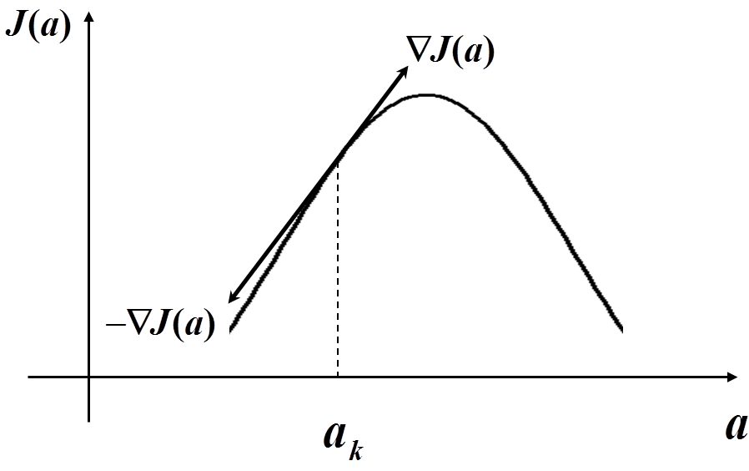
神经网络的训练
(二)误差梯度下降法
求函数J(a)极小值的问题，可以选择任意初始点a0,从a0出发沿着负梯度方向走，可使得J(a)下降最快。
s(0)：点a0的搜索方向。
Notes:
85

Slide 86


Slide 87

同步调整

Slide 88

梯度下降法学习率的影响

Slide 89
学习速率的选取：
学习速率决定每一次循环训练中所产生的权值变化量。
大的学习速率可能导致系统的不稳定
小的学习速率会导致训练较长，收敛速度很慢。不过能保证网络的误差值不跳出表面的低谷而最终趋于最小误差值。
一般情况下，倾向于选取较小的学习速率以保证系统的稳定性。学习速率一般的选取范围为0.01－0.8。
和初始权值的选取过程一样，在一个神经网络的设计中，网络要经过几个不同的学习速率的训练。通过观察每一次训练后的误差平方和的下降速率来判断选定的学习速率是否合适。如果下降很快，说明学习速率合适。若出现振荡，则说明学习速率过大。
对于较复杂的网络，为了减小寻找学习速率的训练次数以及训练时间，比较合适的方法是采用自适应学习速率。
2021-11-15
89

Slide 90


Slide 91


Slide 92


Slide 94

人工神经网络 （Artificial Neuron Nets=ANN）
例
1981年生物学家格若根（W． Grogan）和维什（W．Wirth）发现了两类蚊子(或飞蠓midges)．他们测量了这两类蚊子每个个体的翼长和触角长，数据如下：
翼长 触角长 类别
1.78 1.14 Apf
1.96 1.18 Apf
1.86 1.20 Apf
1.72 1.24 Af
2.00 1.26 Apf
2.00 1.28 Apf
1.96 1.30 Apf
1.74 1.36 Af
翼长 触角长 类别
1.64 1.38 Af
1.82 1.38 Af
1.90 1.38 Af
1.70 1.40 Af
1.82 1.48 Af
1.82 1.54 Af
2.08 1.56 Af

Slide 95

问：如果抓到三只新的蚊子，它们的触角长和翼长分别为(l.24,1.80); (l.28，1.84)；（1.40，2.04）．问它们应分别属于哪一个种类？
解法一：
把翼长作纵坐标，触角长作横坐标；那么每个蚊子的翼长和触角决定了坐标平面的一个点.其中 6个蚊子属于 APf类；用黑点“·”表示；9个蚊子属 Af类；用小圆圈“。”表示．
得到的结果见图1
图1飞蠓的触角长和翼长

Slide 96
思路：作一直线将两类飞蠓分开
例如；取A＝（1.44，2.10）和 B＝(1.10，1.16)，过A B两点作一条直线：
y＝ 1.47x - 0.017
其中X表示触角长；y表示翼长．
分类规则：设一个蚊子的数据为（x, y）
如果y≥1.47x - 0.017，则判断蚊子属Apf类；
如果y＜1.47x - 0.017；则判断蚊子属Af类．

Slide 97

分类结果：(1.24，1.80)，(1.28，1.84)属于Af类；(1.40，2.04）属于 Apf类．
图2 分类直线图

Slide 98
•缺陷：根据什么原则确定分类直线？
若取A=(1.46,2.10), B=(1.1,1.6)不变，则分类直线变为 y=1.39x+0.071
分类结果变为： (1.24,1.80)， (1.40,2.04) 属于Apf类； (1.28,1.84)属于Af类
哪一分类直线才是正确的呢？
因此如何来确定这个判别直线是一个值得研究的问题．一般地讲，应该充分利用已知的数据信息来确定判别直线．

Slide 99

再如，如下的情形已经不能用分类直线的办法：
新思路：将问题看作一个系统，飞蠓的数据作为输入，飞蠓的类型作为输出，研究输入与输出的关系。

Slide 100
1.2.2 人工神经元及神经网络
人工神经元：生物神经元的简化模拟。
互连强度/权值
输出函数
n维输入向量X
接收的信息
(其它神经元的输出)
输出
作比较
的阈值
图8.2 人工神经元模型
人工神经元间的互连：信息传递路径轴突-突触-树突的简化；
连接的权值：两个互连的神经元之间相互作用的强弱。

Slide 101
神经元的动作：
输出函数 f：也称作用函数，非线性。
阈值型
S型
伪线性型
f 为阈值型函数时：
设 ，点积形式：
式中，

Slide 102
1.2.3 神经网络的学习
学习：
神经网络的最重要特征之一。
实质：
同一个训练集的样本输入输出模式反复作用于网络，网
络按照一定的训练规则自动调节神经元之间的连接强度或拓
扑结构，使实际输出满足期望的要求或者趋于稳定。
典型的权值修正方法： Hebb学习规则、δ误差修正学习
1．Hebb学习规则
如果神经网络中某一神经元与另一直接与其相连的神经
元同时处于兴奋状态，那么这两个神经元之间的连接强度应
该加强。

Slide 103
神经元间的连接
w_{ij}(t+1)：修正一次后的某一权值；
η：学习因子，表示学习速率的比例常数；
y_{j}(t)，y_{i}(t)：分别表示t时刻第j个和第i个神经元的状态（输出）。
由 有：

Slide 104
2. δ学习规则
（1）选择一组初始权值w_{ij}(1)；
（2）计算某一输入模式对应的实际输出与期望输出的误差；
（3）更新权值，阈值可视为输入恒为（－1）的一个权值；
式中，
η：学习因子；
d_{j}，y_{j}(t)：第j个神经元的期望输出与实际输出；
x_{i}(t)：第j个神经元的第i个输入。
（4）返回 (2) ，直到对所有训练模式网络输出均能满足要求。
神经网络的学习体现在：权值变化；网络结构变化。

Slide 105
1.3 前馈神经网络
1.3.1 感知器
感知器（Perceptron）：F．Rosenblatt于1957年提出。
结构特点：
* 双层（输入层、输出层）；
* 两层单元之间为全互连；
* 连接权值可调。
* 输出层神经元个数等于类
别数（两类问题时输出层
为一个神经元）。
感知器结构示意图

Slide 106
设输入模式向量， ，共M类。
输出层第j个神经元对应第j个模式类，
输出为
θ_{j}：第j个神经元的阈值；
w_{ij}：输入模式第i个分量与
输出层第j个神经元间的连接权。
输出单元对所有输入数值加权求和，经阈值型输出函数
产生一组输出模式。
令 。取
有

Slide 107
M类问题判决规则( 神经元的输出函数) 为
* 正确判决的关键：
输出层每个神经元必须有一组合适的权值。
* 感知器采用监督学习算法得到权值；
* 权值更新方法：δ学习规则。
算法描述
第一步：设置初始权值w_{ij}(1)，w_{(n+1)j}(1)为第j个神经元的阈值。
第二步：输入新的模式向量。
第三步：计算神经元的实际输出。

Slide 108
设第k次输入的模式向量为X_{k}，与第j个神经元相连的权向量为
第j个神经元的实际输出为
第四步：修正权值。
d_{j}：第j个神经元的期望输出。
第五步：转到第二步。
当全部学习样本都能正确分类时，学习过程结束。
经验证明，当η随k的增加而减小时，算法一定收敛。

Slide 109
1.3.2 BP网络
目前，在人工神经网络的实际应用中，绝大部分的神经网络模型是采用BP网络和它的变化形式，它也是前馈网络的核心部分，并体现了人工神经网络最精华的部分。
BP网络主要用于
1）函数逼近：用输入向量和相应的输出向量训练一个网络逼近一个函数。
2）模式识别：用一个特定的输出向量将它与输入向量联系起来。
3）分类：把输入向量 以所定义的合适方式进行分类。
4）数据压缩：减少输出向量维数以便于传输或存储。

Slide 110
BP网络：采用BP算法（Back-Propagation Training Algorithm）
的多层感知器。
误差反向传播算法
认识最清楚、应用最广泛。
性能优势：识别、分类
输出层
1．多层感知器
针对感知器学习
算法的局限性：模式类必须线性可分。
第二隐层
第一隐层
结构：
前馈网络；
输入层
中间层为一层或多层处理单元；
只允许一层连接权可调。

Slide 111
2．BP算法
两个
阶段
正向传播阶段：逐层状态更新
反向传播阶段：误差
BP算法的学习过程
设：某层任一神经元j的
输入为net_{j}，输出为y_{j}；
相邻低一层中任一
神经元i的输出为y_{i}。
j
i
w_{ij}：神经元i与j之间的连接权；
f(∙)：神经元的输出函数。

Slide 112
S型输出函数：
θ_{j}：神经元阈值；
h₀：修改输出函数形状的参数。
设：输出层中第k个神经元的实际输出为y_{k}，输入为net_{k}；
与输出层相邻的隐层中任一神经元j的输出为y_{j}。

Slide 113
对输入模式X_{p}，若输出层中第k个神经元的期望输出为
d_{pk}，实际输出为y_{pk}。输出层的输出方差 ：
若输入N个模式，网络的系统均方差为：
当输入X_{p}时，w_{jk}的修正增量：
其中，
由 式得到：

Slide 114
令 ，可得
输出单元的误差：
输出单元的修正增量：
对于与输出层相邻的隐层中的神经元j和该隐层前低一层
中的神经元i ：
输出层中神经元输出的误差反向传播到前面各层，对各
层之间的权值进行修正。

Slide 115
BP算法建模步骤：
第一步：对权值和神经元阈值初始化：(0，1)上分布的随机数。
第二步：输入样本，指定输出层各神经元的希望输出值。
第三步：依次计算每层神经元的实际输出，直到输出层。
第四步：从输出层开始修正每个权值，直到第一隐层。
若j是输出层神经元，则：
若j是隐层神经元，则：
第五步：转到第二步，循环至权值稳定为止。

Slide 116
改进的权值修正：
α：平滑因子，0<α<1。
—— 收敛快、权值平滑变化
BP算法存在问题：
* 存在局部极小值问题；
* 算法收敛速度慢；
* 隐层单元数目的选取无一般指导原则；
* 新加入的学习样本影响已学完样本的学习结果。

Slide 119

3．应用之例：蚊子的分类
已知的两类蚊子的数据如表1：
翼长 触角长 类别
1.78 1.14 Apf
1.96 1.18 Apf
1.86 1.20 Apf
1.72 1.24 Af
2.00 1.26 Apf
2.00 1.28 Apf
1.96 1.30 Apf
1.74 1.36 Af
翼长 触角长 类别
1.64 1.38 Af
1.82 1.38 Af
1.90 1.38 Af
1.70 1.40 Af
1.82 1.48 Af
1.82 1.54 Af
2.08 1.56 Af
目标t
0.1
0.1
0.1
0.1
0.1
0.1
0.1
目标值
0.9
0.9
0.9
0.1
0.9
0.9
0.9
0.1

Slide 120

输入数据有15个，即 , p=1,…,15; j=1, 2; 对应15个输出。
建模：（输入层，中间层，输出层，每层的元素应取多少个？）
建立神经网络

Slide 121
规定目标为： 当t(1)=0.9 时表示属于Apf类，t(2)=0.1表示属于Af类。
设两个权重系数矩阵为：
其中
为阈值

Slide 122
分析如下：
为第一层的输出，同时作为第二层的输入。
其中， 为阈值， 为激励函数
若令
（作为一固定输入）
（阈值作为固定输入神经元相应的权系数）

Slide 123
则有：
取激励函数为
则
=
同样，取

Slide 124
具体算法如下：
令p=0
（1）随机给出两个权矩阵的初值；例如用MATLAB软件时可以用以下语句：
=rand(2,3);
=rand(1,3);
(2) 根据输入数据利用公式算出网络的输出
=

Slide 125


取
（3）计算
因为
所以
（4）取
（或其他正数，可调整大小）

Slide 126
计算
j=1,2,3
j=1,2,3
(5) 计算
和
i=1,2,3,
j=1,2,3,

Slide 127
(6) p=p+1，转（2）
注：仅计算一圈（p=1，2，…，15）是不够的，直到当各权重变化很小时停止，本例中，共计算了147圈，迭代了2205次。
最后结果是：

Slide 128

即网络模型的解为：
=

Slide 129
4.BP网络建模特点：
非线性映照能力：神经网络能以任意精度逼近任何非线性连续函数。在建模过程中的许多问题正是具有高度的非线性。
并行分布处理方式：在神经网络中信息是分布储存和并行处理的，这使它具有很强的容错性和很快的处理速度。
自学习和自适应能力：神经网络在训练时，能从输入、输出的数据中提取出规律性的知识，记忆于网络的权值中，并具有泛化能力，即将这组权值应用于一般情形的能力。神经网络的学习也可以在线进行。
数据融合的能力：神经网络可以同时处理定量信息和定性信息，因此它可以利用传统的工程技术（数值运算）和人工智能技术（符号处理）。
多变量系统：神经网络的输入和输出变量的数目是任意的，对单变量系统与多变量系统提供了一种通用的描述方式，不必考虑各子系统间的解耦问题。

Slide 130
5.BP神经网络的设计分析
1、产生数据样本集
包括原始数据的收集、数据分析、变量选择以及数据的预处理
首先要在大量的原始测量数据中确定出最主要的输入模式。
在确定了最重要的输入量后，需进行尺度变换和预处理。
尺度变换常常将它们变换到[-1,1]或[0,1]的范围。
在进行尺度变换前必须先检查是否存在异常点（或称野点），这些点必须删除。
通过对数据的预处理分析还可以检验其是否存在周期性、固定变换趋势或其它关系。
对数据的预处理就是要使得经变换后的数据对于神经网络更容易学习和训练。
2021-11-15
130

Slide 131
对于一个问题应该选择多少数据，这也是一个很关键的问题。
系统的输入输出关系就包含在数据样本中。一般来说，取的数据越多，学习和训练的结果便越能正确反映输入输出关系。
但选太多的数据将增加收集、分析数据以及网络训练付出的代价
选太少的数据则可能得不到正确的结果。
事实上数据的多数取决于许多因素，如网络的大小、网络测试的需要以及输入输出的分布等。
其中网络的大小最关键。通常较大的网络需要较多的训练数据。一个经验规则是：训练模式应是连接权总数的5至10倍。
2021-11-15
131

Slide 132
在神经网络训练完成后，需要有另外的测试数据来对网络加以检验，测试数据应是独立的数据集合。
最简单的方法是：将收集到的可用数据随机地分成两部分，比如其中三分之二用于网络的训练。另外三分之一用于将来的测试。随机选取的目的是为了尽量减小这两部分数据的相关性。
影响数据大小的另一个因素是输入模式和输出结果的分布，对数据预先加以分类可以减小所需的数据量。相反，数据稀薄不匀甚至覆盖则势必要增加数据量。
2021-11-15
132

Slide 133
2、确定网络的类型和结构
神经网络的类型很多，需根据问题的性质和任务的要求来合适地选择网络类型。
一般从已有的网络类型中选用一种比较简单而又能满足要求的网络，新设计一个网络类型来满足问题的要求往往比较困难。
若主要用于模式分类，尤其是线性可分的情况，则可采用较为简单的感知器网络。
若主要用于函数估计，则可应用BP网络
在网络的类型确定后，要是选择网络的结构和参数。
以BP网络为例，需选择网络的层数、每层的节点数、初始权值、阈值、学习算法、数值修改频度、结点变换函数及参数、学习率等参数。
2021-11-15
133

Slide 134
对于网络层数的选取：
理论上早已证明：具有偏差和至少一个S型隐含层加上一个线性输出层的网络，能够逼近任何有理函数。
增加层数主要可以更进一步降低误差，提高精度，但同时也使网络复杂化，从而增加了网络权值的训练时间。
而误差精度的提高实际上也可以通过增加隐含层中的神经元数目来获得，其训练效果也比增加层数更容易观察和调整，所以，一般情况下，应优先考虑增加隐含层中的神经元数。
2021-11-15
134

Slide 135
对于每层节点数的选取：
对于具体问题若确定了输入和输出变量后，网络输入层和输出层的节点个数也便随之确定了。
隐层节点数对网络的泛化能力有很大的影响。节点数太多，倾向于记住所有的训练数据，包括噪声的影响，反而降低了泛化能力；节点数太少，不能拟和样本数据，没有较好的泛化能力。原则：选择尽量少的节点数以实现尽量好的泛化能力。
具体选择可采用如下方法：先设较少的节点，对网络进行训练，并测试网络的逼近误差，然后逐渐增加节点数，直到测试的误差不再有明显的减少为止。
2021-11-15
135

Slide 136
初始权值的选取：
由于系统是非线性的，初始值对于学习是否达到局部最小、是否能够收敛以及训练时间的长短关系很大。
如果初始值太大，使得加权后的输入落到激活函数的饱和区，从而导致其导数非常小，而在计算权值的修正公式中，修正量正比与其导数，从而使调节过程几乎停顿下来。
一般总是希望经过初始加权后的每个神经元的输出值都接近于零，这样可以保证每个神经元的权值都能够在他们的S型激活函数变化最大之处进行调节，所以，一般取初始权值在(-1,1)之间的随机数。
2021-11-15
136

Slide 137
实际操作时应该训练和测试交替进行，即每训练一次，同时用测试数据测试一遍，画出均方误差随训练次数的变换曲线
均方误差
测试数据
训练数据
训练次数
在用测试数据检验时，均方误差开始逐渐减小，当训练次数再增加时，测试检验误差反而增加，误差曲线上极小点所对应的即为恰当的训练次数，若再训练即为“过渡训练”了。
2021-11-15
137

Slide 138
6.MATLAB神经网络工具箱的应用
在网络训练过程中使用的是Matlab 7.0 for Windows软件，对于BP神经元网络的训练可以使用Neural Networks Toolbox for Matlab。美国的Mathwork公司推出的MATLAB软件包既是一种非常实用有效的科研编程软件环境，又是一种进行科学和工程计算的交互式程序。MATLAB本身带有神经网络工具箱，可以大大方便权值训练，减少训练程序工作量，有效的提高工作效率.

Slide 139


7. BP网络——应用实例
银行数据如表1所示，要求根据存款金额、及时还贷情况、贷款次
数，将这些记录按信用分为“良好”和“差”两类。
步骤1：预处理
在开始训练之前，先将各样本的每一属性值都限定在[0,1]上，并将
信用类别重新编码，用0表示“良好”，用1表示“差”
规范化后的数据如表2所示。
139

Slide 140


步骤2：设计网络结构
根据分析，该例的网络结构如图1所示。
步骤3：初始化该网络的权值和偏差
网络的初始权值和偏差一般是用随机函数生成的介于[ - 1,1]的小数,
该例的初始权值和偏差如表3所示
140

Slide 141
步骤4：进行训练
将学习效率（学习因子）η设为0.7
依次将表2中的样本输入网络，计算出个神经元的输入、输出和误差
计算反向传播所得误差，更新权值和偏差，所有样本输入完毕后，
判断是否满足终止条件，不满足则进行下一轮迭代，满足则迭代结
束。
第1次扫描迭代中,计算出各神经元的净输入、输出、误差、权值和偏差更新值如表4所示。
步骤5：实现分类
通过上述训练后，该BP网络可提取关于输入(存款金额、贷款次数、
及时还贷率)和输出类(信用等级)的关联规则。 利用这些规则即可实
现对现有客户信用等级的分类,并据此做出客户贷款偿付预测,进行客
户信用政策分析。
141

Slide 142


142

Slide 143

结束

Slide 144
应用举例
光催化臭氧氧化处理自来水工艺神经网络模型
例: BP神经网络水（处理）系统的模拟与预测等方面获得了广泛的应用 。

Slide 145
样本
实验号 | 臭氧浓度(mg/L) | 入口UV₂₅₄ | UV₂₅₄去除率(%)
1 | 1.16 | 0.116 | 50.2
2 | 1.35 | 0.104 | 59.5
3 | 1.72 | 0.078 | 58.8
4 | 1.86 | 0.107 | 66.2
5 | 1.97 | 0.136 | 65.5
6 | 2.15 | 0.082 | 64.5
7 | 2.23 | 0.125 | 73.6
8 | 2.48 | 0.076 | 76.4
9 | 2.79 | 0.122 | 78.5
10 | 2.85 | 0.092 | 79.2
11 | 3.07 | 0.081 | 81.4
12 | 3.45 | 0.068 | 90.3
13 | 3.59 | 0.077 | 93.1
14 | 3.80 | 0.108 | 98.2
15 | 3.93 | 0.128 | 97.3
16 | 4.14 | 0.063 | 98.1
17 | 4.46 | 0.135 | 97.3
18 | 4.55 | 0.070 | 98.8
19 | 4.84 | 0.126 | 96.9
20 | 5.03 | 0.087 | 98.6

Slide 146
检验样本
实验号 | 臭氧浓度(mg/L) | 入口UV₂₅₄ | UV₂₅₄去除率(%)
1 | 1.42 | 0.086 | ?
2 | 2.51 | 0.071 | ?
3 | 3.21 | 0.107 | ?
4 | 4.29 | 0.096 | ?
5 | 5.24 | 0.65 | ?

Slide 147


隐层神经元数的选择
隐层神经元数的选择是一个十分复杂的问题。因为没有很好的解析式表示，可以说隐层神经元数与问题的要求、输入层与输出层神经元的数量、训练样本的数量等都有直接关系。事实上隐层神经元太少不可能将网络训练出来，但太多又使学习时间过长，使网络不“不强壮”，泛化能力下降，即不能识别以前没有直接接收到的样本，容错性差。
当隐层数为20×10和8×4时的训练结果:
隐层数为2节点数20×10
隐层数为2节点数8×4
图6-2 相同隐层数不同节点数训练误差曲线

Slide 148
神经网络模型的各层节点数分别为：输入层2个；第一隐层12个；第二隐层6个；输出层1个。
综合以上研究内容，建立光催化臭氧氧化处理自来水工艺神经网络模型如图6-3所示。
入口UV₂₅₄
UV₂₅₄去除率
臭氧浓度
输入层
隐层
输出层
图6-3 BP网络模型

Slide 149
1．学习率η和动量因子α
BP算法本质上是优化计算中的梯度下降法，利用误差对于权、阀值的一阶导数信息来指导下一步的权值调整方向，以求最终得到误差最小。为了保证算法的收敛性，学习率η必须小于某一上限，一般取0<η<1而且越接近极小值，由于梯度变化值逐渐趋于零，算法的收敛就越来越慢。在网络参数中，学习率η和动量因子α是很重要的，它们的取值直接影响到网络的性能，主要是收敛速度。为提高学习速度，应采用大的η。但η太大却可能导致在稳定点附近振荡，乃至不收敛。针对具体的网络结构模型和学习样本，都存在一个最佳的学习率门和动量因子α，它们的取值范围一般0～1之间，视实际情况而定。在上述范围内通过对不同的η和α的取值进行了考察，确定本文神经网络模型的参数为：η＝0.7，α＝0.9。

Slide 150
2．初始权值的选择
在前馈多层神经网络的BP算法中，初始权、阈值一般是在一个固定范围内按均匀分布随机产生的。一般文献认为初始权值范围为-1～＋1之间，初始权值的选择对于局部极小点的防止和网络收敛速度的提高均有一定程度的影响，如果初始权值范围选择不当，学习过程一开始就可能进入“假饱和”现象，甚至进入局部极小点，网络根本不收敛。初始权、阈值的选择因具体的网络结构模式和训练样本不同而有所差别，一般应视实际情况而定。本文考察了不同初始权、阈值的赋值范围对网络收敛速度的影响，确定本文神经网络模型的初始权和阈值的随机赋值范围为－0.5～+0.5。

Slide 151
3．收敛误差界值Emin
在网络训练过程中应根据实际情况预先确定误差界值。误差界值的选择完全根据网络模型的收敛速度大小和具体样本的学习精度来确定。当Emin 值选择较小时，学习效果好，但收敛速度慢，训练次数增加。如果Emin值取得较大时则相反。本文神经网络的误差界值Emin为0.0001，即在迭代计算时误差值E <Emin＝0.0001时，则认为学习完成，停止计算，输出结果。

Slide 152
4. 输入数据的预处理
在BP算法中，神经元具有饱和非线性特征（如果神经元的总输入与阈值相距甚远，神经元的实际输出要么为最大值、要么为最小值）。第一隐层中的神经元通常采用饱和非线性作用函数，学习过程中会出现饱和现象，因此要防止此层神经元进入饱和，必须限制网络输入的幅值。本文使用的标准化方法如下：
式中，P为输入量，T为输出量，P/和T/为经过归一化处理后的实验数据。

Slide 153


BP网络训练误差曲线和网络模型
UV₂₅₄去除率，％
进水
UV₂₅₄值
臭氧浓度， mg/L

Slide 154
模型预测结果与实测值比较
实验号
臭氧
(mg/L)
UV₂₅₄去除率(%)
相对误差（%）
实测值
网络预测值
1
1.42
58.1
57.3
-1.47
2
2.51
78.8
77.7
-1.47
3
3.21
89.6
90.5
0.96
4
4.29
96.5
97.9
1.45
5
5.24
97.8
97.9
0.14

